Slide 1

샬롬
현대교회
어린이교회
초등부

Slide 2



Slide 3



샬롬샬롬 인사해요
옆에 있는 친구와
샬롬샬롬 인사해요
주님의 평화가 가득하길

Slide 4
나를 사랑하시는 주님
너를 사랑하시는 주님
매일 매일 우리 안에
주님의 사랑 기쁨
주님의 평화가 가득하길

Slide 5


Slide 6


Slide 7


Slide 8


Slide 9


Slide 10


Slide 11


Slide 12
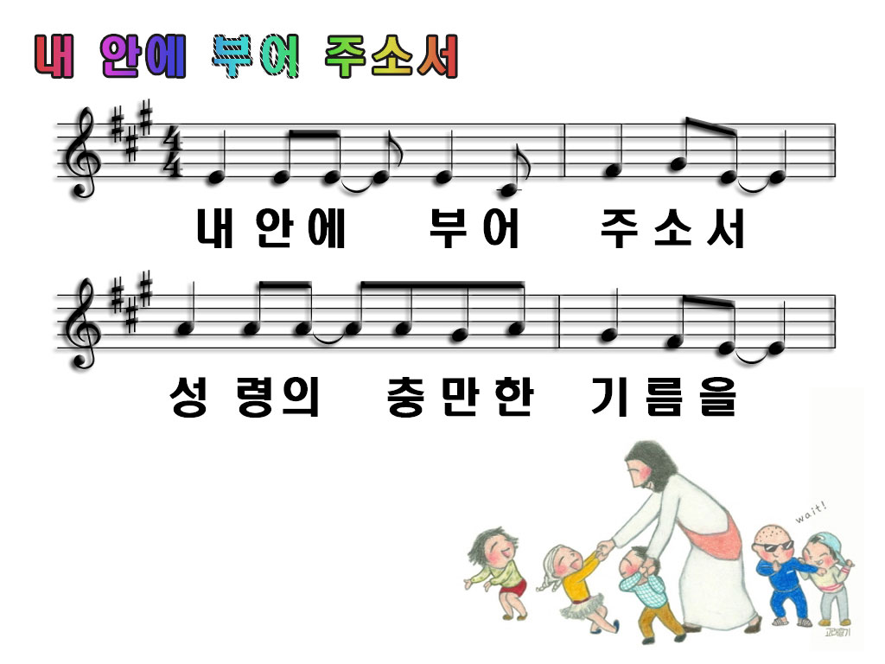

Slide 13
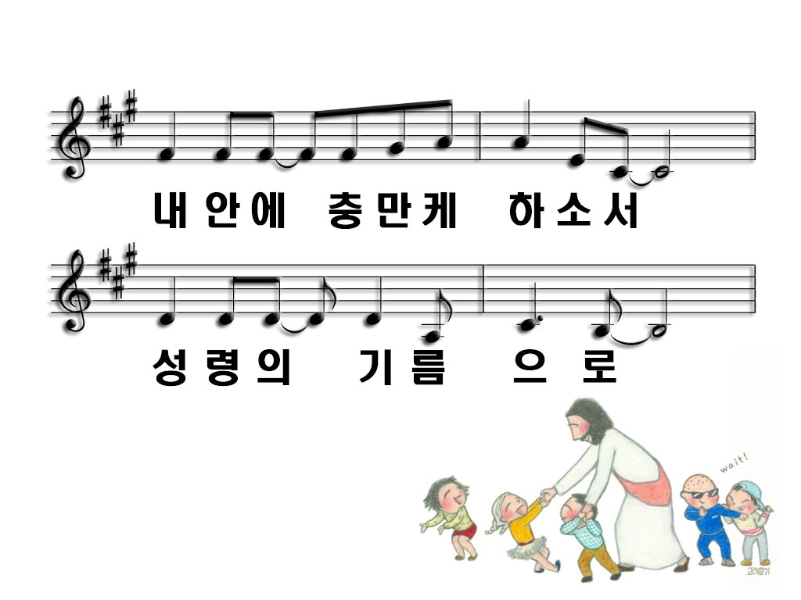

Slide 14
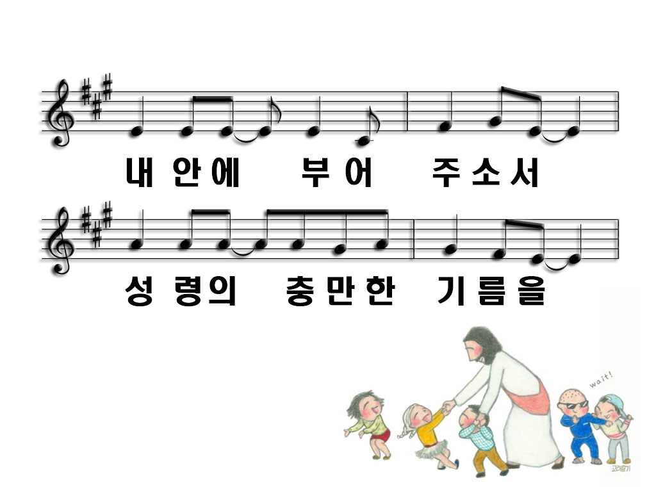

Slide 15


Slide 16
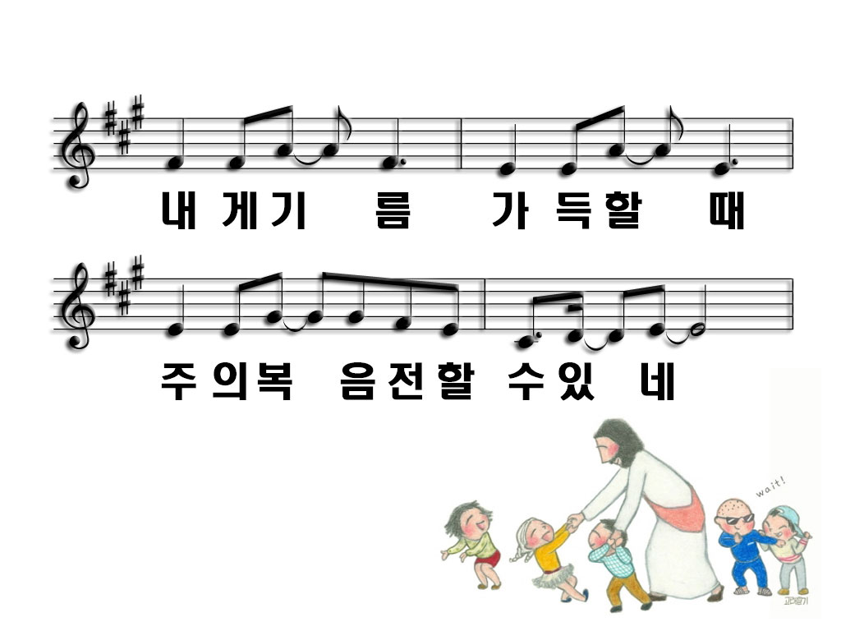

Slide 17
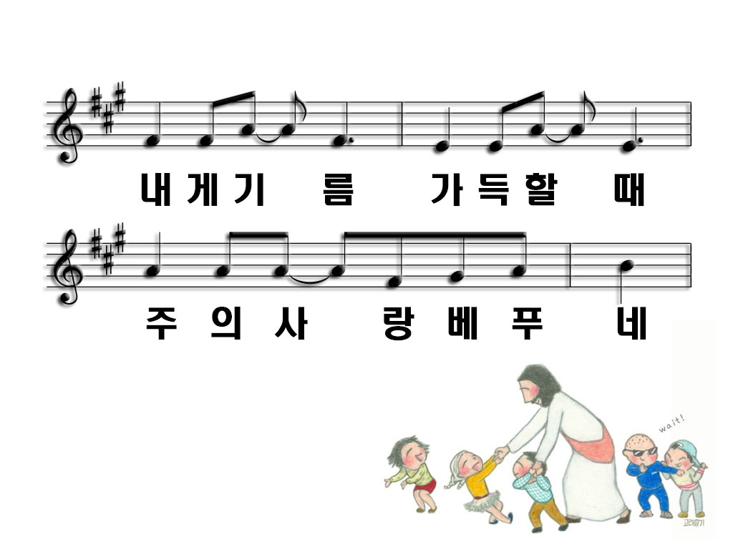

Slide 18
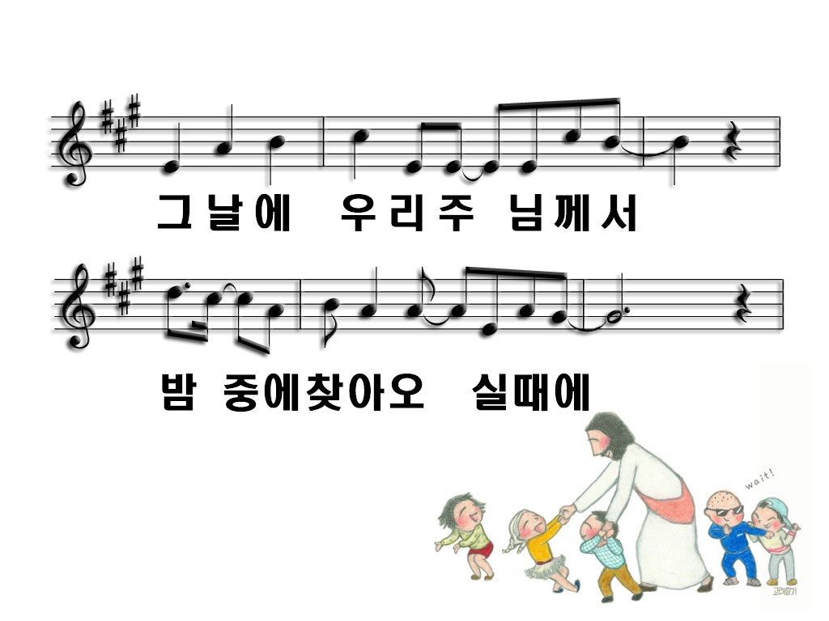

Slide 19
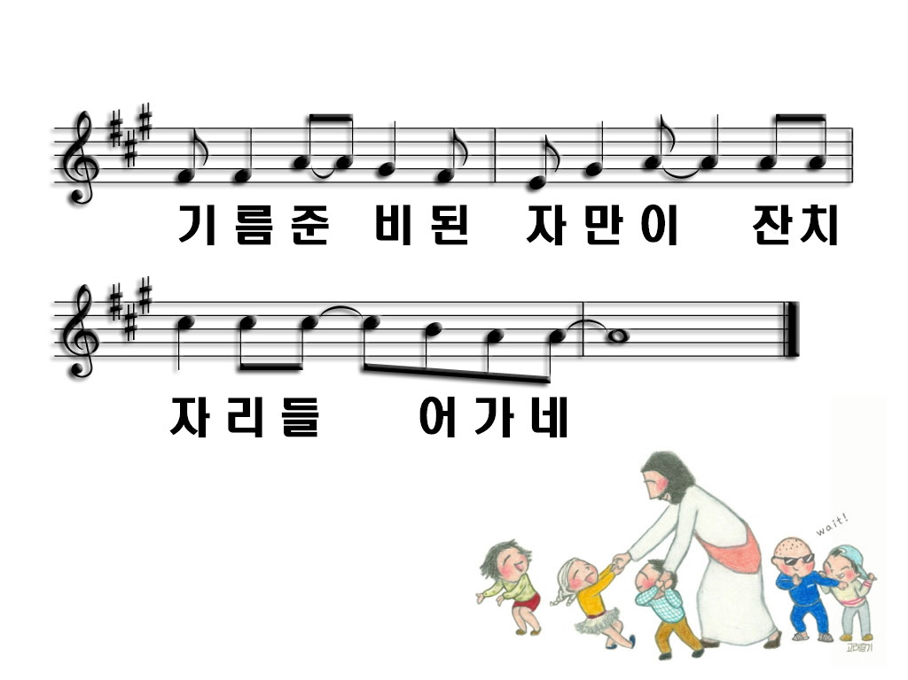

Slide 20
연약하고 허물 많은
나를 불러주시고
내게 오라 말씀하시는 분
나의 예수님

Slide 21
아픔 많고 상처 많은 나를
안아 주시고
사랑한다 말씀하시는 분
나의 예수님

Slide 22
지금 이 시간 예배합니다
지금 이 시간 찬양합니다
보혈 의지하며 나아가네
하나님 들리시죠
나의 사랑의 고백

Slide 23
2022년 6월 5일 어린이 예배
오늘은 성령강림 주일입니다

Slide 24

사도신경
전능하사 천지를 만드신
하나님 아버지를 내가 믿사오며,
그 외아들 우리 주
예수 그리스도를 믿사오니,

Slide 25
사도신경
이는 성령으로 잉태하사
동정녀 마리아에게 나시고,
본디오 빌라도에게 고난을 받으사,
십자가에 못박혀 죽으시고,
장사한 지 사흘 만에 죽은 자
가운데서 다시 살아나시며,

Slide 26
사도신경
하늘에 오르사,
전능하신 하나님 우편에 앉아
계시다가, 저리로서 산 자와
죽은 자를 심판하러 오시리라.

Slide 27
사도신경
성령을 믿사오며, 거룩한 공회와,
성도가 서로 교통하는 것과,
죄를 사하여 주시는 것과,
몸이 다시 사는 것과,
영원히 사는 것을 믿사옵나이다.
아멘

Slide 35

대표기도
박기윤 어린이

Slide 36

성경봉독
역대상 29장 11~12절

Slide 37

성경봉독- 역대상 29장
11 여호와여 위대하심과 권능과 영광과 승리와 위엄이 다 주께 속하였사오니 천지에 있는 것이 다 주의 것이로소이다 여호와여 주권도 주께 속하였
사오니 주는 높으사 만물의 머리
심이니이다

Slide 38
성경봉독- 역대상 29장
12 부와 귀가 주께로 말미암고 또 주는 만물의 주재가 되사 손에 권세와 능력이 있사오니 모든 사람을 크게 하심과 강하게 하심이 주의 손에 있나이다

Slide 39
역대상
설교
지하람 전도사님

Slide 40
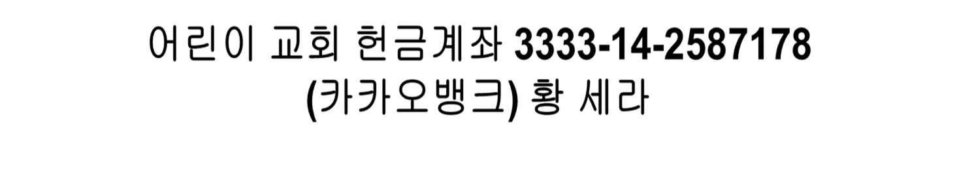
연약하고 허물 많은
나를 불러주시고
내게 오라 말씀하시는 분
나의 예수님

Slide 41
아픔 많고 상처 많은 나를
안아 주시고
사랑한다 말씀하시는 분
나의 예수님

Slide 42
지금 이 시간 예배합니다
지금 이 시간 찬양합니다
보혈 의지하며 나아가네
하나님 들리시죠
나의 사랑의 고백

Slide 43
헌금기도
장라현 어린이

Slide 44
광 고
1
2
3
Notes:
마우스 오른쪽 클릭 후 텍스트편집(문자열추가) 버튼 누른후 텍스트 삽입 바랍니다

Slide 45


Slide 46

주기도문
하늘에 계신 우리 아버지여,
이름이 거룩히 여김을 받으시오며,
나라가 임하시오며,
뜻이 하늘에서 이루어진 것같이
땅에서도 이루어 지이다.

Slide 47
주기도문
오늘 우리에게 일용할 양식을 주시옵고,
우리가 우리에게 죄 지은 자를
사하여 준 것같이
우리 죄를 사하여 주시옵고,

Slide 48
주기도문
우리를 시험에 들게 하지 마시옵고,
다만 악에서 구하시옵소서.
나라와 권세와 영광이 아버지께
영원히 있사옵나이다. 아멘.

Slide 49

현대교회
어린이교회
초등부
한 주간
배운 말씀대로
승리하고
다음 주일에
만나요
하나님께
영광을~

